Slide 1
Okruh č. 3: Současné pojetí vzdělávání dle pedagogických dokumentů

Slide 2
Kurikulární reforma
(= školská reforma)

Slide 3
Kurikulum = komplexní vzdělávací program
Definuje cíle
Vymezuje obsahovou, procesuální i formální stránku vyučování
Řeší otázky obsahu školní výuky, jeho výběru a uspořádání

Slide 4
Pokuste se odpovědět na následující otázky:
Kdy a jak začala školská reforma?
Oficiální kurikulární dokumenty?
V čem spočívá?
Co tvoří základ kurikula?
Jaký je vztah školské reformy a tradičního pojetí vyučování?
Charakterizujte vyučování v pojetí školské reformy…

Slide 5
Proč reforma?
Rozvoj společnosti
Reformní pedagogické hnutí – 19. a 20. století
Kritika tehdejšího stavu výchovně-vzdělávacího procesu:
  stará škola byla překonána změnami a pokrokem
  nové poznatky v oblasti biologie, psychologie, sociologie
  změna pojetí člověka
  nedostatečné spojení školy se životem – předimenzování látky
  autoritativní postavení učitele a centrálně schvalované osnovy, učebnice
  nedostatečný zřetel k individualitě žáka

Slide 6
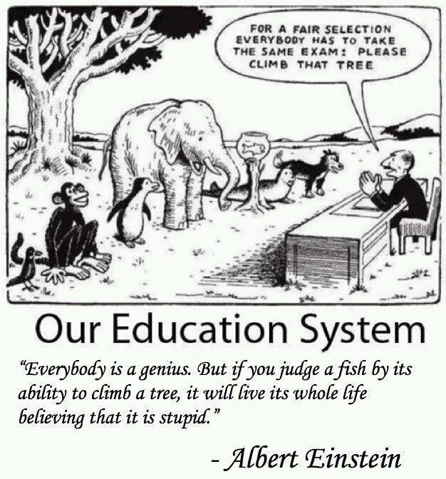

Slide 7
K jakým změnám došlo?

Slide 8
Motivace k učení
Aktivní zapojení
Uplatnění individuálních předpokladů
Žáci se speciálními vzdělávacími potřebami
Zdůraznění klíčových kompetencí
Žák jako partner
Individuální hodnocení

Slide 9
Vnější a vnitřní proměna školy
1.) Vnější
  Změna školského systému
  Snížení počtu žáků na učitele - ve školním roce 2008/2009 připadlo na třídu základní školy 19,2 žáků (ÚIV však jako důvod uvádí úbytek žáků vůbec)
2.) Na pomezí
  Integrace - Výroční zpráva MŠMT o stavu a rozvoji vzdělávací soustavy z roku 2008 uvádí, že základní školu navštěvuje 8,9 % žáků se specifickými vzdělávacími potřebami. Do běžných tříd bylo integrováno 47,1 % ze všech zdravotně postižených žáků navštěvujících základní školu a 52,9 % jich navštěvuje speciální třídu (vč. speciálních tříd ve školách zřízených pro žáky se speciálními vzdělávacími potřebami).
3.) Vnitřní
Odsun od:
transmisivního ke konstruktivistickému pojetí vyučování
  transmisivní - instruktivní předávání více méně hotových poznatků; klasický frontální výklad zprostředkovávající poznatky v hotové podobě
  konstruktivistické pojetí – poznání na základě konstruování vlastních zkušeností a osobně ověřených postupů
verbálních k činnostním metodám
manipulativního, direktivního přístupu k žákům k přístupu partnerskému, komunikativnímu
kompetitivního (soupeřivého) uspořádání vyučování ke kooperativnímu
kvantitativního hodnocení žáků ke kvalitativnímu
uzavřenosti k otevřenosti školy vůči rodině a širšímu sociálnímu okolí

Slide 10
Když kurikulární…
V | OTÁZKY | ZDROJE | KOMPONENTY
Z | PROČ | Vize, smysl, očekávání, potřeby, hodnoty, perspektivy společenské, skupinové a individuální… | FUNKCE A CÍLE
D | KOHO | Zvláštnosti sociální, věkové, generační, etnické, sexuální, typologické… | CHARAKTERISTIKY UČÍCÍCH SE
Ě | CO | Poznání (vědecké, umělecké), praktické zkušenosti z běžného života, zkušenosti z pracovních činností… | OBSAH
L | KDY | Ve kterém věku, v jaké posloupnosti, časovém rozsahu, v kterém ročníku, v jakých časových jednotkách… | ČAS
Á | JAK | Strategie učení, učební situace, způsoby interakce a komunikace, organizace života ve škole a ve třídě, mimotřídní činnosti…K | METODY A POSTUPY
V | Za jakých PODMÍNEK | Legislativní rámec, řízení, financování, vybavení, klima, učební prostředí, spolupráce školy a komunity, podpůrné struktury a materiály… | ORGANIZACE
A | S jakými očekávanými EFEKTY | Funkce a kritéria hodnocení, metody a nástroje hodnocení, způsoby sdělování výsledků hodnocení… | KONTROLA A HODNOCENÍ
T |  |  | Zdroj: E. Walterová, 1994

Slide 11
Systém strategických, kurikulárních a legislativních dokumentů

Slide 12
Do roku 1995
- učební plány a učební osnovy

Slide 13
Úrovně současných dokumentů
ŠVP
RVP
Národní program rozvoje vzdělávání
– Bílá kniha
Učení je skryté bohatství - UNESCO
DNES: Strategie vzdělávací politiky ČR do r. 2030+
Upraveno zákonem č. 561/2004 Sb
POTÉ: Strategie vzdělávací politiky ČR do r. 2020

Slide 14
Učení je skryté bohatství
Učit se žít společně – snažit se pochopit druhé a jejich historii, tradice a duchovní hodnoty a tím vytvářet nového ducha, který by nás, veden pochopením naší vzájemné závislosti a společnou analýzou budoucích rizik a výzev, pobízel k uskutečňování společných projektů či přispíval k rozumnému a mírovému řešení nevyhnutelných konfliktů.
Učit se poznávat - při neustálých změnách díky vědeckému pokroku a novým formám ekonomické a sociální aktivity musí být důraz kladen na kombinaci dostatečně širokého všeobecného vzdělání s možností hluboké práce na vybraném počtu předmětů. Takovýto obecný základ zaručuje přístup k celoživotnímu vzdělávání, protože vyvolává zájem o vzdělávání a tvoří jeho východisko, které je nutné pro učení v průběhu celého života.
Učit se jednat - tento pilíř by měl vést k získání kompetence, která umožňuje lidem řešit různé – často nepředvídané – situace a pracovat v týmech, což je způsobilost, již se v současné době nevěnuje dostatečná pozornost. V mnoha případech jsou takovéto dovednosti a kompetence snadněji získatelné, jestliže mají žáci možnost vyzkoušet a rozvíjet své schopnosti v praxi, z čehož plyne zvýšená důležitost různých forem střídání studia s prací.
Učit se být - žádný z talentů, které jsou ukryty jako zakopaný poklad v každém jedinci, nesmí zůstat nevyužit. To však vyžaduje také hlubší sebepoznání.

Slide 15
Bílá kniha
rozvoj lidské individuality
zprostředkování historicky vzniklé kultury společnosti
ochrana životního prostředí ve smyslu zajištění udržitelného rozvoje
posilování soudržnosti společnosti (s tím související zajištění rovného přístupu ke vzdělávání)
podpora demokracie a občanské společnosti
výchova k partnerství, spolupráci a solidaritě v evropské i globalizující se společnosti
zvyšování konkurenceschopnosti společnosti
zvyšování zaměstnatelnosti

Slide 16
Strategie vzdělávací politiky ČR do r. 2020
Aktuální trendy
Náhrada Bílé knihy
Strategie
  Snižovat nerovnosti ve vzdělávání
  Podporovat kvalitní výuku a učitele jako její klíčový předpoklad
  Odpovědně a efektivně řídit vzdělávací systém

Slide 17
Strategie vzdělávací politiky ČR do r. 2030+

Slide 18
RVP ZV
ZÁKLADNÍ OTÁZKY:
Kolik má částí?
Co ty části obsahují?
Co klíčové kompetence?
Co jsou vzdělávací oblasti?
Doplňující vzdělávací obory? – P, PV…
Co průřezová témata?
POZORUJTE DOKUMENT BLÍŽE:
Jak jsou rozděleny VO?
Co VO obsahuje?
Proč nejsou kompetence součástí VO?

Slide 19
VEZMĚTE BARVY A ZAČNĚTE MALOVAT
„Představme si, že ostrov je pevně daný, závazný rámcový vzdělávací program. Pedagogové každé školy v České republice mají možnost namalovat svou představu tohoto ostrova – vytvořit svůj školní vzdělávací program. Barev a štětců je dost, je třeba jen povolit uzdu fantazie. Výsledkem bude velká galerie obrazů. Námět všech bude stejný, ale technika, barevnost a zpracování umožní návštěvníkům galerie (žákům, rodičům, široké veřejnosti) vybrat si ten, který je pro ně zajímavý, který by chtěli „mít doma“. Bylo by škoda takové příležitosti nevyužít. Stačí jen vzít barvy a začít malovat.“
Zdroj: J. Jeřábek, 2006

Slide 20
Školní vzdělávací program
Manuál pro tvorbu ŠVP
  manual.pdf (rvp.cz)
Komu je ŠVP určen
Koordinátor
SWOT – analýza podmínek školy
Motivační název školy – název ŠVP
Kompetence
Příklady zpracovávání částí vzdělávacího obsahu
Hodnocení žáků a autoevaluace školy

Slide 21
DÁLE
Časový tematický plán
Tematické plány
Třídní vzdělávací plán (MŠ)

Slide 22
ČERPÁNO Z LITERATURY:
Provázková Stolinská, Dominika, Rašková, Miluše a Eva Šmelová. Primární a preprimární vzdělávání s akcentem na eliminaci rizik v kontextu zajištění rovných příležitostí. Olomouc: PdF UP, 2021. ISBN 978-80-244-6101-4.
Spilková, Vladimíra. Proměny primární školy a vzdělávání učitelů v historicko-srovnávací perspektivě. Praha: PdF UK, 1997.
Walterová, Eliška. KURIKULUM: Proměny a trendy v mezinárodní perspektivě. Brno: MU, 1994. ISBN 80-210-0846-6.
Učení je skryté bohatství : Zpráva Mezinárodní komise UNESCO "Vzdělávání pro 21. století". Praha: Ústav výzkumu a rozvoje školství, 1997.
RVP ZV
Manuál pro tvorbu ŠVP
Bílá kniha
Strategie vzdělávací politiky ČR do r. 2020
Strategie vzdělávací politiky ČR do r. 2030+

